Slide 2
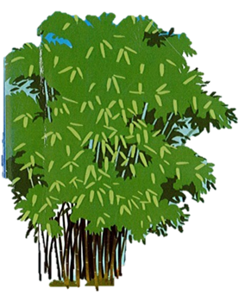
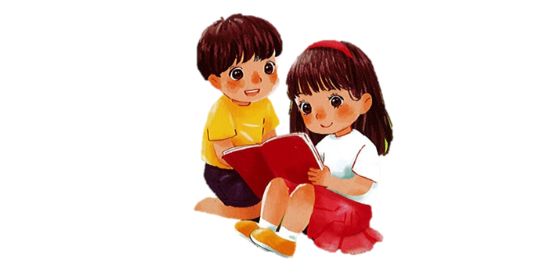
TIẾNG VIỆT 1

Slide 3
Khởi động
1

Slide 4
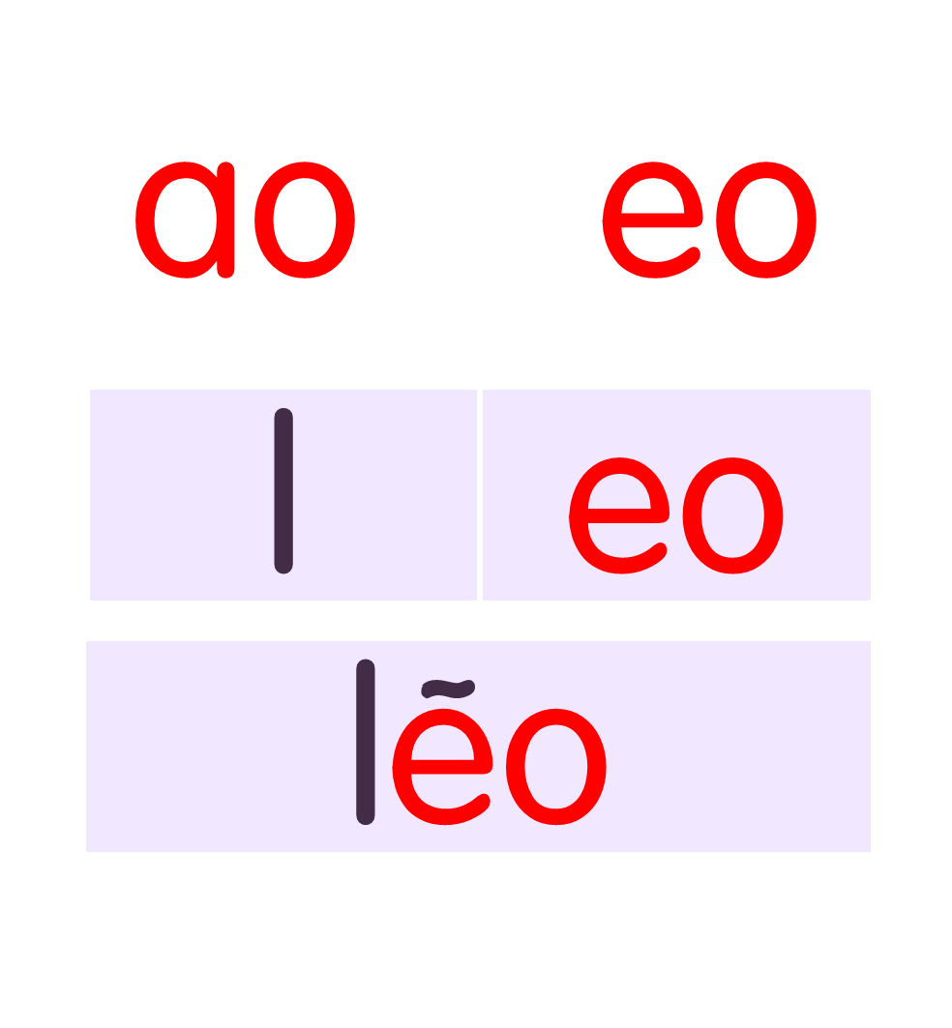
ngôi sao
quả táo
cái kẹo
ao bèo
Trên cây cao, đàn chào mào bay đi, bay lại. Mấy chú sáo đen vui ca véo von. Còn chim ri vẫn chăm chỉ. Chú tha rơm khô về khéo léo làm tổ.

Slide 5
Nhận biết
2
Đàn sẻ nâu kêu ríu rít ở sau nhà.
Notes:
Thầy cô chiếu slide đã rồi mới chỉnh các vần nhé! Nhìn nó lệch vậy nhưng chiếu lên mới biết nó lệch hay k nhé

Slide 6
Bài
au âu êu
43
Nhận biết
2
Đàn sẻ nâu kêu ríu rít ở sau nhà.
Notes:
Thầy cô chiếu slide đã rồi mới chỉnh các vần nhé! Nhìn nó lệch vậy nhưng chiếu lên mới biết nó lệch hay k nhé

Slide 7
Đọc
3
au
âu
êu
s
au
sau

Slide 8
So sánh
â
ê
a
u
au
u
âu
u
êu

Slide 9
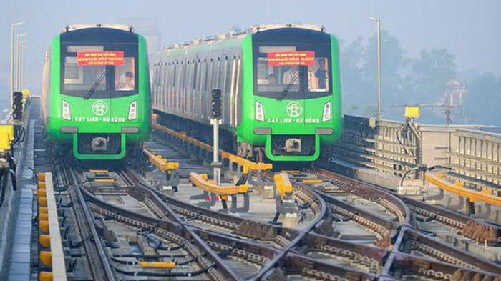
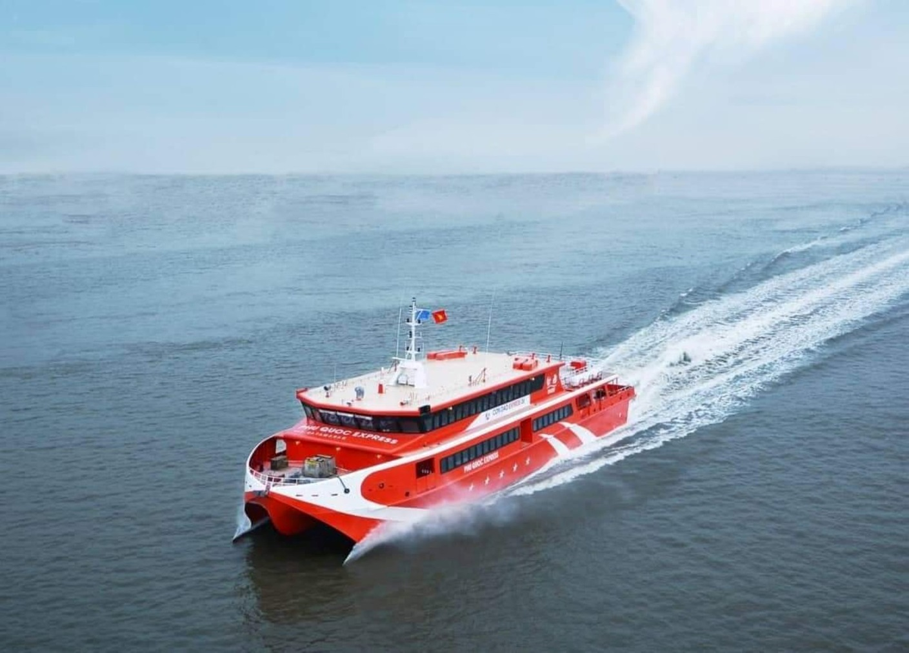
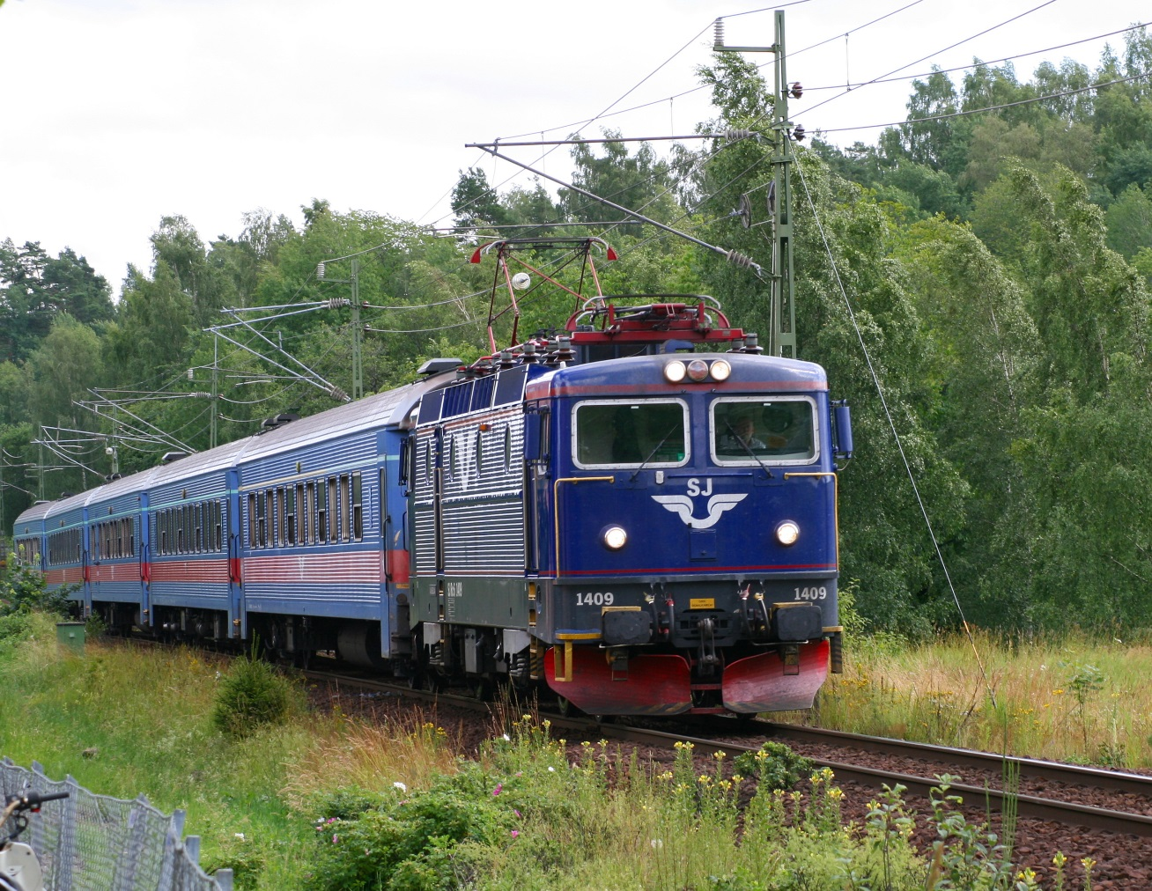
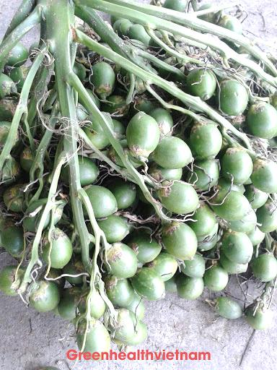
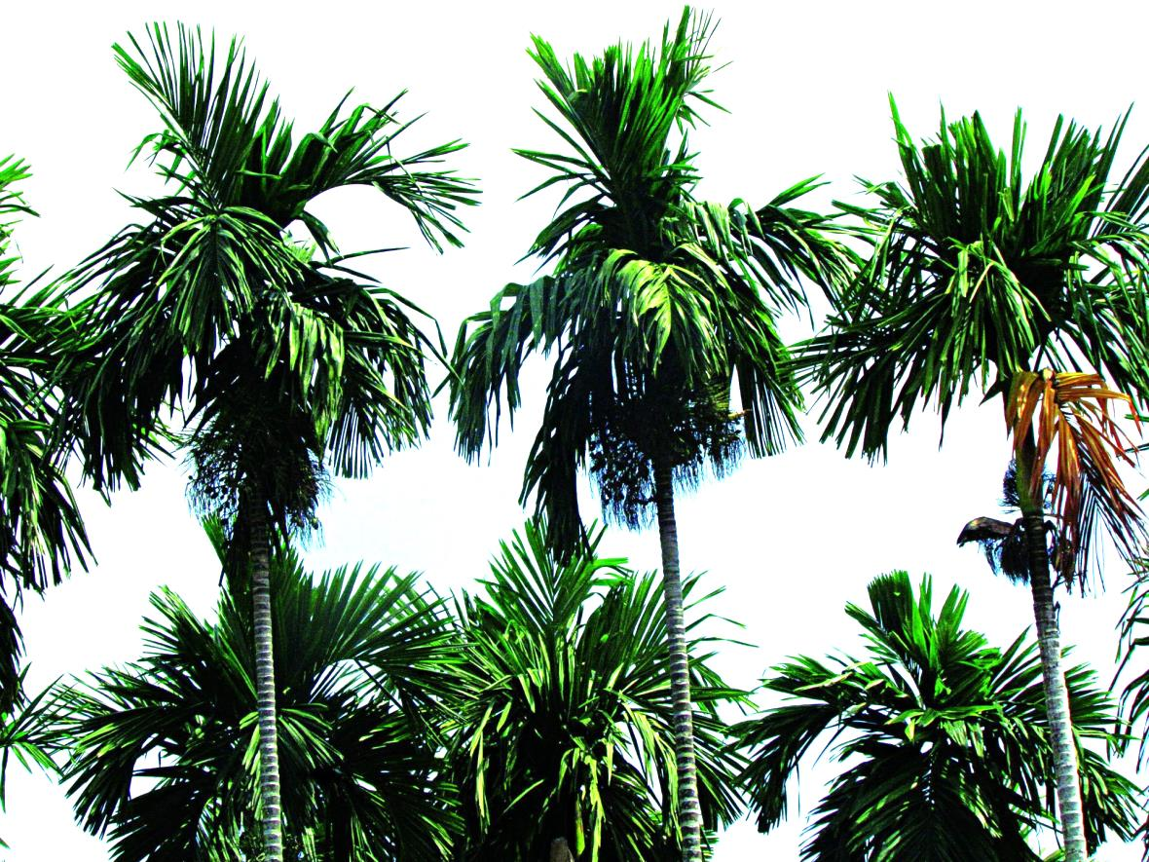
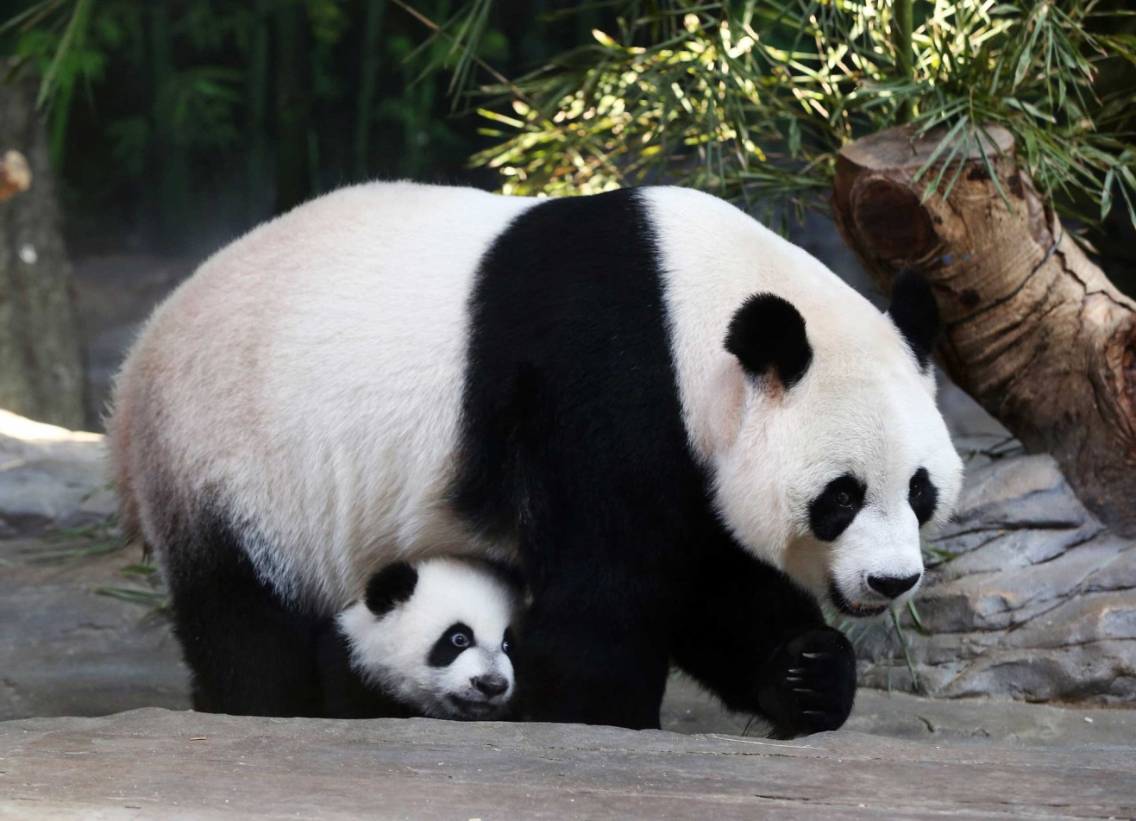
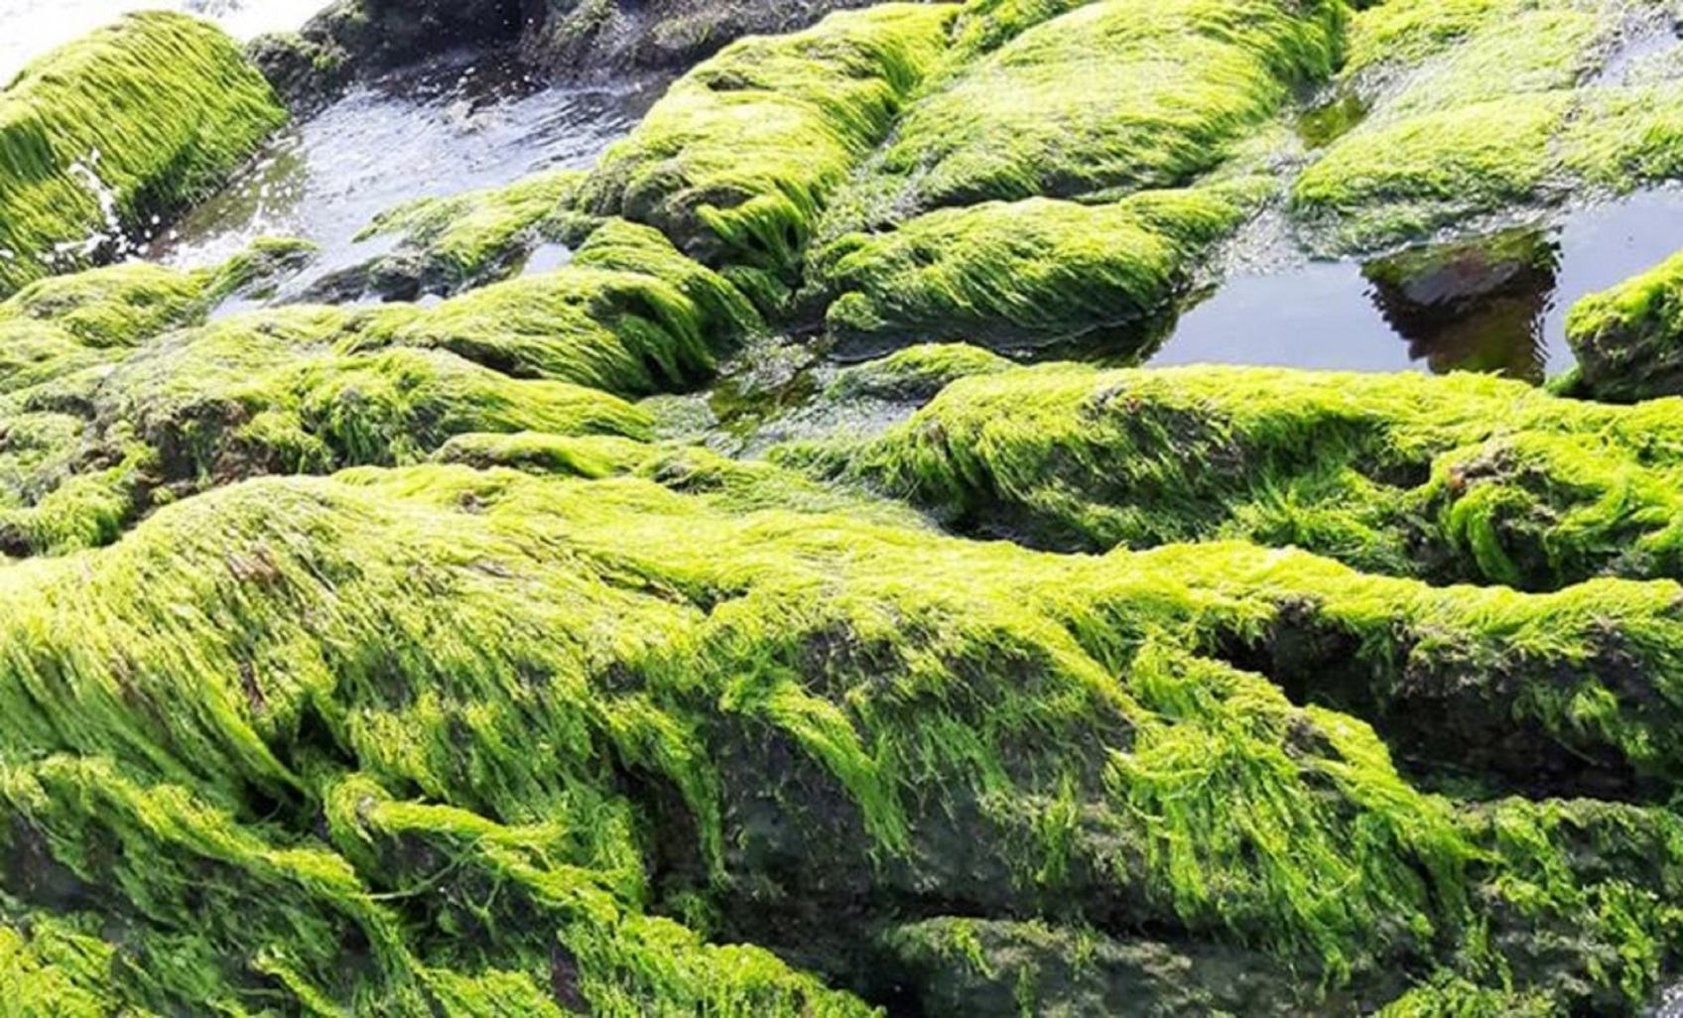
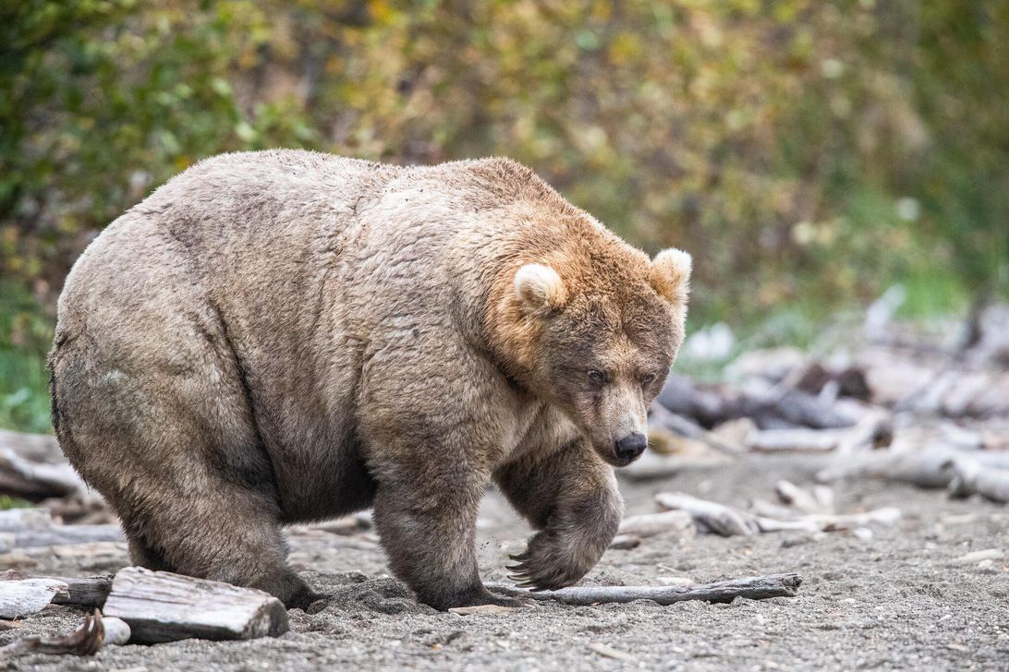
au
au
âu
âu
êu
êu
cau
tàu
bậu
gấu
khều
rêu
Notes:
Bậu: đậu vào, bám vào (ví dụ: ruồi bậu, muỗi bậu); Bậu: người con trai dùng để gọi vợ hay người yêu, khi nói với ng ấy, tỏ ý thân thiết (VD: Tìm bậu, bậu đã lấy chồng…”

Slide 10
au
âu
êu
s
au
sau

Slide 11
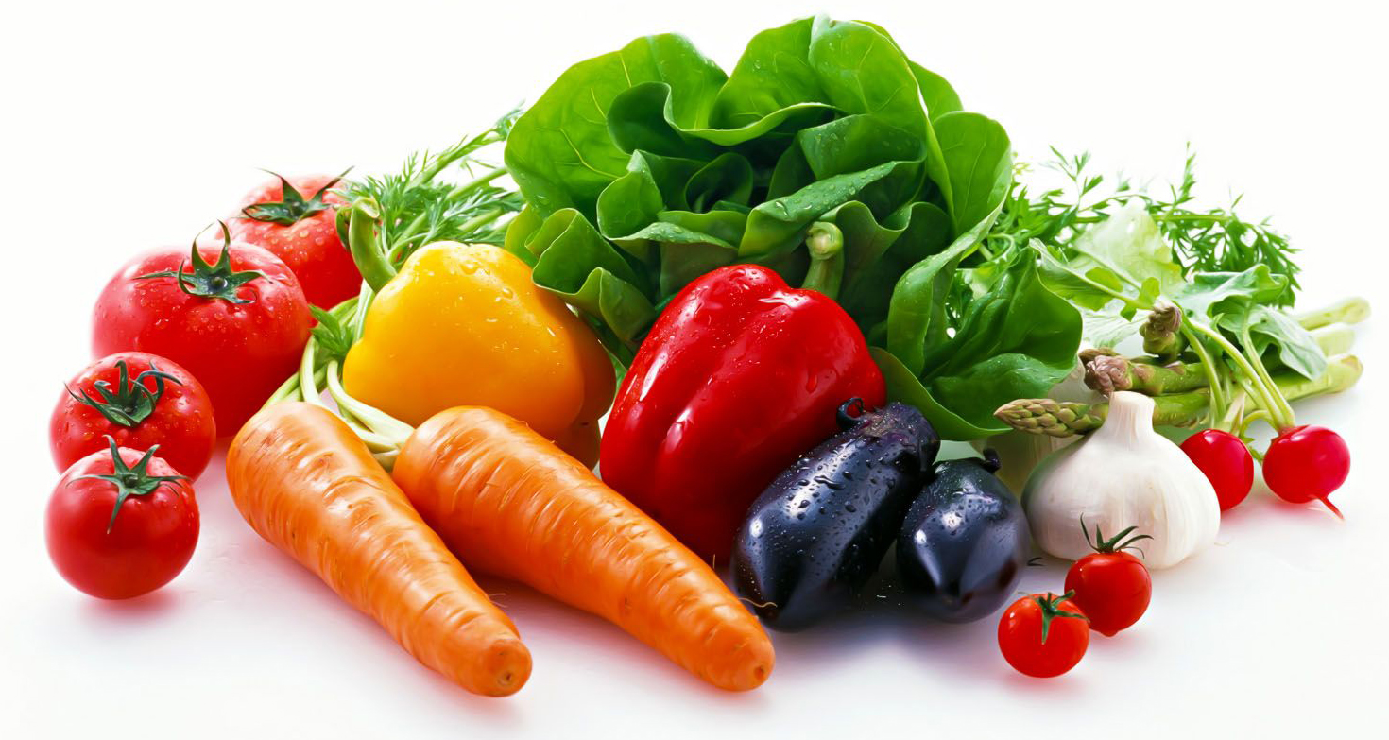
rau củ
au

Slide 12
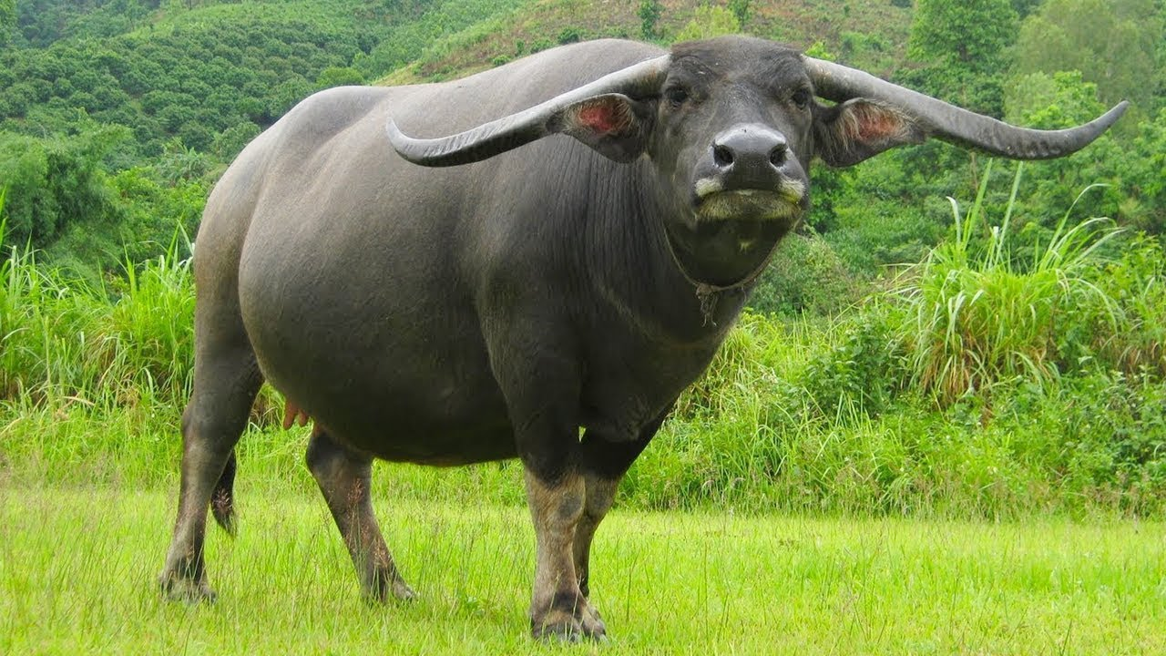
con trâu
âu

Slide 13
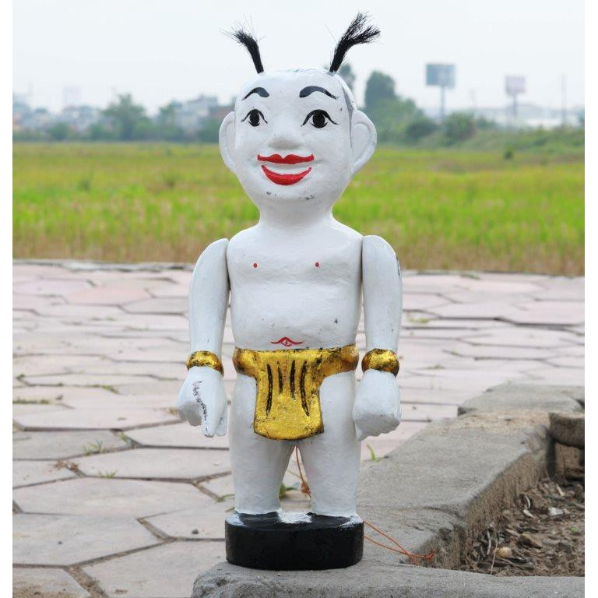
êu
chú tễu

Slide 14
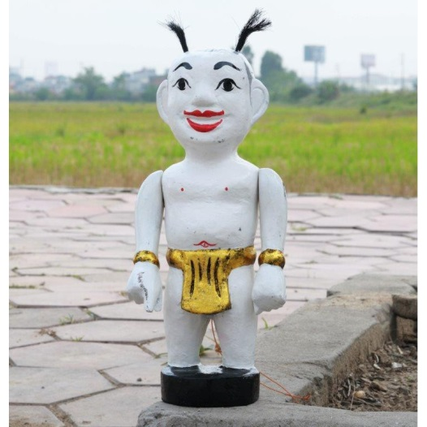
rau củ
con trâu
chú tễu

Slide 15
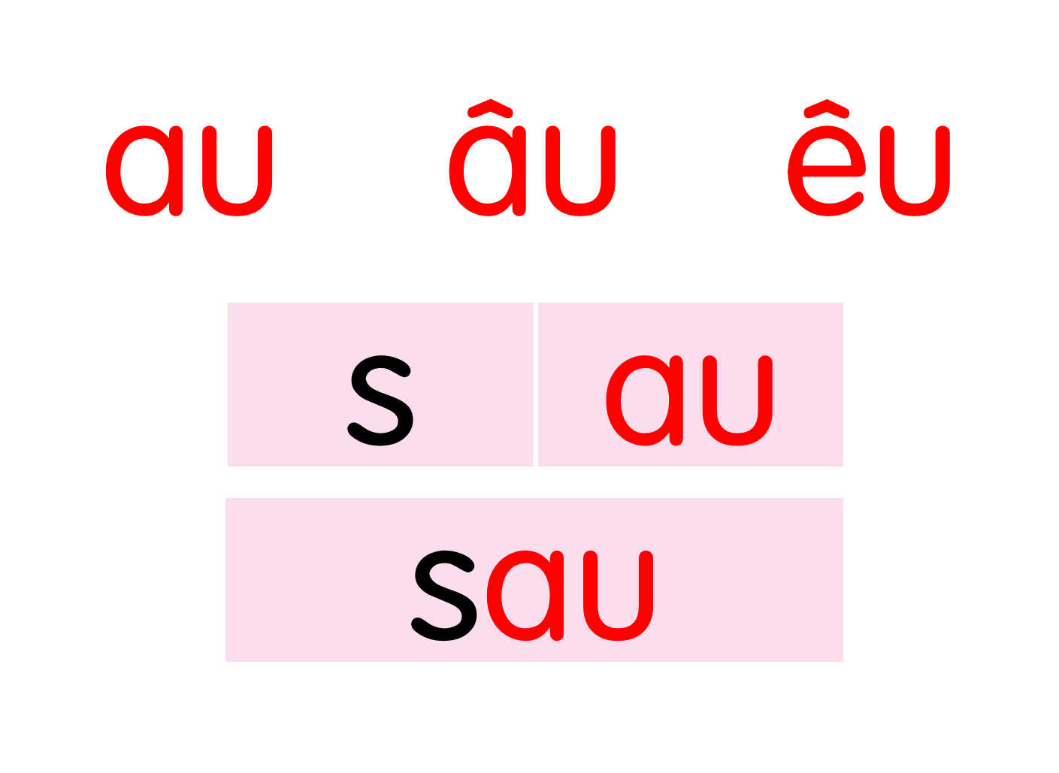
rau củ
con trâu
chú tễu

Slide 16
Hướng dẫn viết bảng
ViÕt b¶ng

Slide 17
ViÕt b¶ng

Slide 18
ViÕt b¶ng

Slide 19
cΪ Ǉrâu

Slide 20
εú Ιğu

Slide 21
au
âu
łu
cΪ Ǉrâu
εϒ Ιễu

Slide 22
Đọc
6
1
2
Nhà dì Tư ở quê có cây cau, giàn trầu. Sau nhà có rau cải, rau dền và cả dưa hấu. Gần nhà dì có cây cầu tre nhỏ. Xa xa là dãy núi cao.
3
4

Slide 23
cau
trầu
sau
rau
hấu
cầu

Slide 24
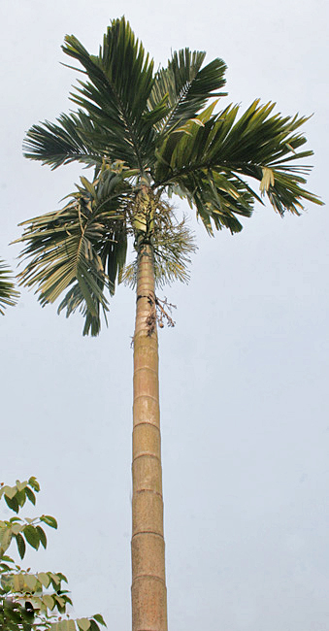
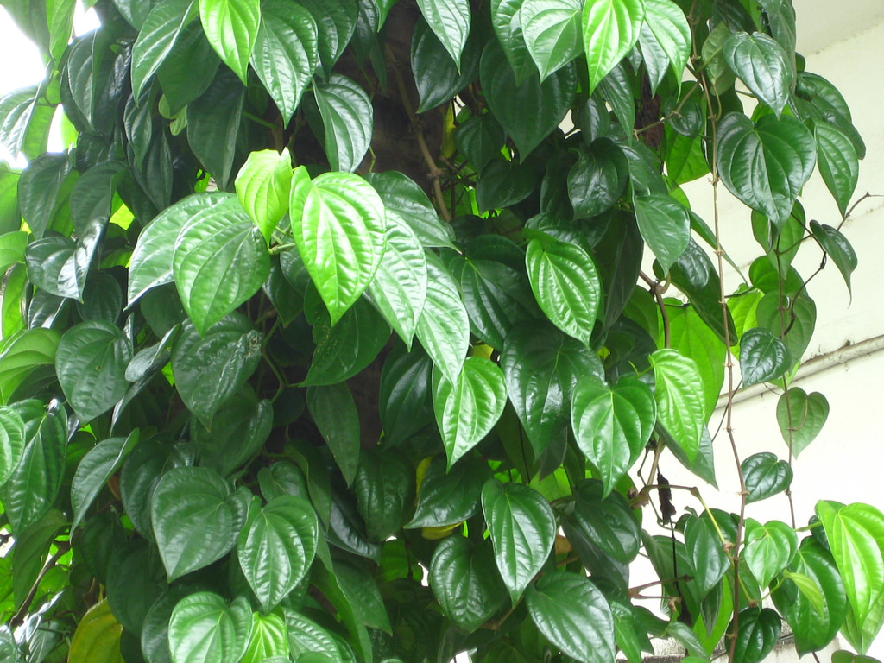
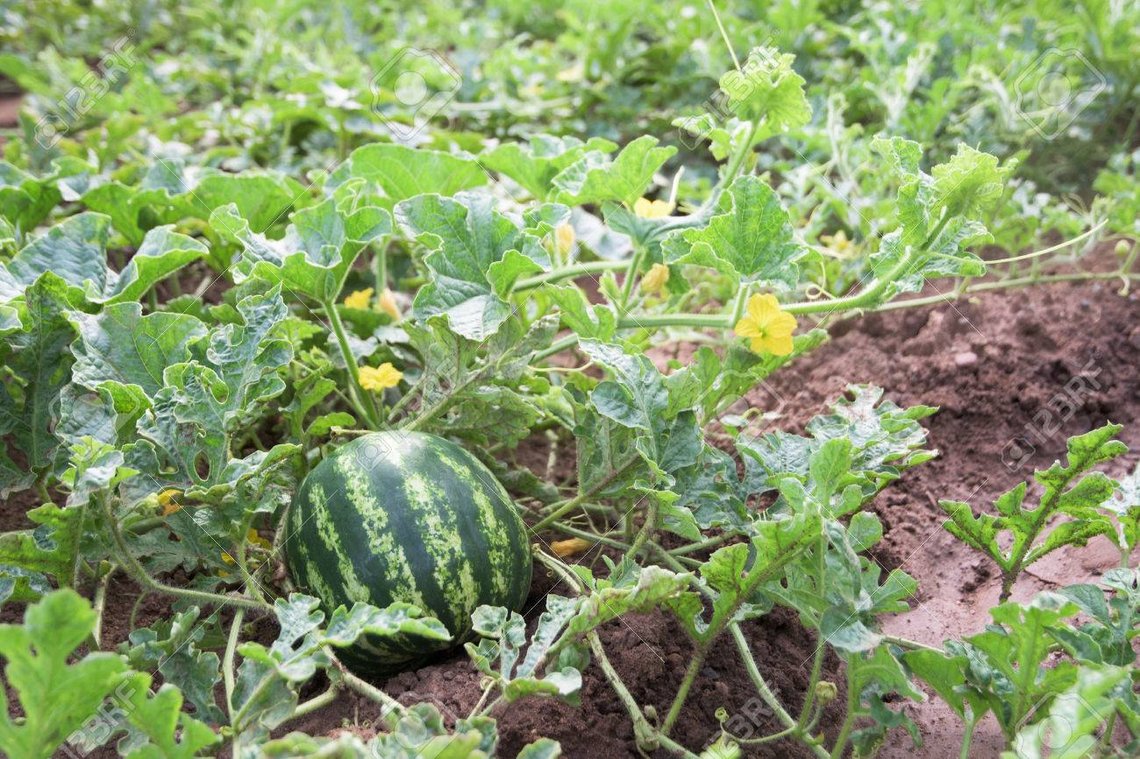
cau
trầu
dưa hấu

Slide 25
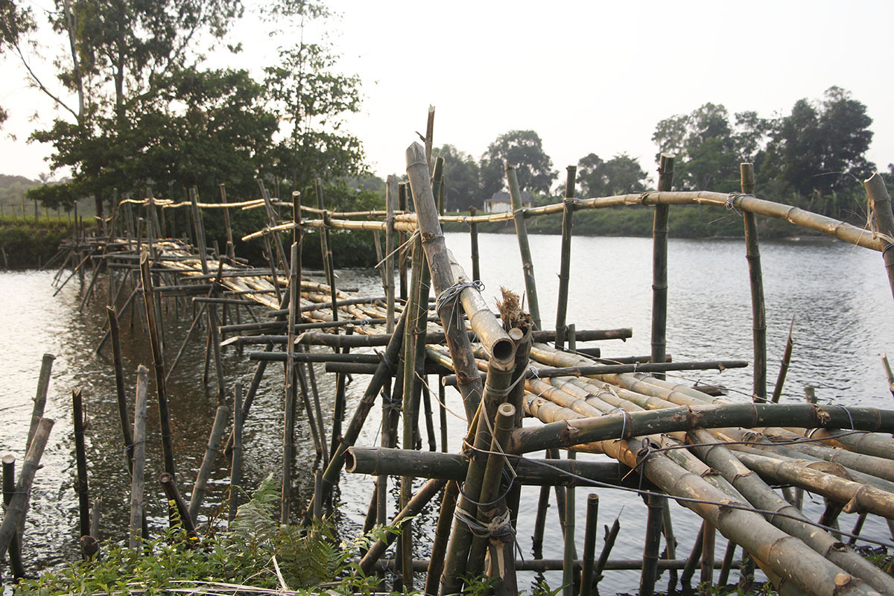
cầu
tre

Slide 26
Nhà dì Tư ở quê có cây cau, giàn trầu. Sau nhà có rau cải, rau dền và cả dưa hấu. Gần nhà dì có cây cầu tre nhỏ. Xa xa là dãy núi cao.
Nhà dì Tư ở đâu?
Nhà dì Tư có cây gì?
Sau nhà dì có những loài cây nào?
Gần nhà dì có cái gì?
Xa xa có gì?

Slide 27
rau củ
con trâu
chú tễu
Nhà dì Tư ở quê có cây cau, giàn trầu. Sau nhà có rau cải, rau dền và cả dưa hấu. Gần nhà dì có cây cầu tre nhỏ. Xa xa là dãy núi cao.

Slide 28
Nói
7
Xin phép

Slide 29
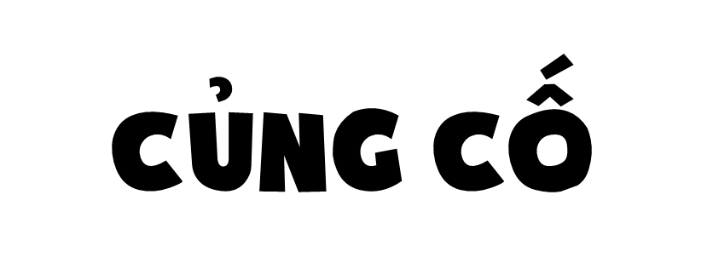

Slide 30
rau củ
con trâu
chú tễu
Nhà dì Tư ở quê có cây cau, giàn trầu. Sau nhà có rau cải, rau dền và cả dưa hấu. Gần nhà dì có cây cầu tre nhỏ. Xa xa là dãy núi cao.

